Slide 1
Лекция 3 . Структури в компютърните системи.
1. Операции в КС
Съвременните универсални компютърни системи се състоят от един или повече процесори и няколко контролера, свързани с обща шина, осигуряваща достъп до споделяна памет. Всеки контролер обслужва специфичен тип устройства (дискове, видео дисплеи, аудио устройства...). Процесорът и контролерите могат да работят паралелно, конкурирайки се за достъп до паметта. Контролерът на паметта синхронизира достъпа до паметта от страна на устройствата и процесора.

Slide 2
За стартиране на компютъра – при включване на захранването или при презареждане е необходимо наличието на начална програма. Тя се нарича “начална зареждаща програма” - bootstraping program. Тя инициализира (дава начални значения) на всички компоненти на системата; локализира мястото на ядрото на ОС и го зарежда в паметта.
След това ОС стартира първия процес (напр. init) и очаква настъпването на някакво събитие. Настъпването на събитие се обозначава чрез прекъсване от хардуера или от софтуера. Хардуерът изпраща сигнал за прекъсване по системната шина, който постъпва по определен вход в процесора. Софтуерът генерира прекъсване посредством специални операции, наречени “системни директиви”, “системни извиквания” : system calls.

Slide 3
Прекъсване се генерира по различни причини: завършване на вх/изх операция, опит за делене на нула, невалиден достъп до паметта, при заявка от процес към ОС за изпълнение на обслужване. За всяко прекъсване съществува обслужваща (сервисна) процедура - interrupt handler.След приключване на такава процедура процесорът възобновява прекъснатите изчисления.
Прекъсванията са важна част от КС. Всеки модел компютър има собствен механизъм на прекъсванията, но принципите на тези механизми са общи.
Механизмът на прекъсването предава управлението на сервисната процедура.

Slide 4
Броят и видът на прекъсванията в една КС са предварително определени.
Началните адреси на сервисните процедури се намират в таблица, наречена вектор на прекъсванията. Обикновено тази таблица се съхранява в ниските адреси на паметта.
Векторът на прекъсванията се адресира от уникално число, което постъпва със самия сигнал за прекъсване от устройството. Чрез достигнатия указател се извлича адреса на първата инструкция от обработващата прекъсването процедура. При това е необходимо да се съхрани адреса на инструкцията, с която трябва да продължи изпълнението на прекъснатата програма.
След приключване на обслужването на прекъсването ( изчистване на прекъсването), адреса на тази инструкция се извлича в програмния брояч и изпълнението на програмата продължава.

Slide 5
Съвременните ОС се “движат” от прекъсванията.
Настъпващите в една КС събития почти винаги се отбелязват с прекъсване или trap-инструкция (изключение). Това е софтуерно-генерирано прекъсване, предизвикано от грешка или от заявка от страна на потребителски процес за специфично обслужване от ОС.
Тази така определена от прекъсванията същност на ОС определя структурата ѝ като цяло. За всяко специфично прекъсване съществува отделен сегмент от код, който определя предприеманите в случая действия.

Slide 6
2. Структура на входа/изхода
В една КС има множество устройства. Всеки контролер обслужва определен тип устройства, като може да е свързан с повече от едно устройство.
Контролерът поддържа неголяма локална буферна памет и съвкупност от регистри със специално предназначение.
Контролерът управлява прехвърлянето на данни между устройството, което управлява, и локалната буферна памет.
Размерът на буфера може да е различен за различните контролери в зависимост от спецификата на устройствата.
( например размерът на буфера за дисков контролер е същият или кратен на размера на най-малката адресуема порция на диска (сектор), която обикновено e 512 байта.)
Буфер: област от памет, в която се намира единствен екземпляр от данни.

Slide 7
2.1. Входно/изходни прекъсвания
За стартиране на вх/изх операция CPU записва определени стойности в регистрите на съответния контролер. Контролерът проверява регистрите, определя какви операции трябва да изпълни. Ако, например, определи заявка за вход, стартира трансфер на данни към локалния си буфер. При приключванена трансфера контролерът съобщава за това на процесора чрез прекъсване.
След стартиране на вх/изхода са възможни два варианта:
- В по-простия случай, след края на трансфера на данни, управлението се връща към потребителския процес – синхронен вход/изход

Slide 8
Във втория случай управлението се връща към потребителския процес без да се чака края на трансфера. Нарича се асинхронен вход/изход. Трансферът на данни се осъществявя паралелно с други системни операции.
Главното предимство на асинхронния вх/изх е неговата ефективност, т.е. докато се изпълнява въвеждане или извеждане на данни, процесорът, вместо да стои, може да процесира или да стартира други вх/изх операции. Тъй като вх/изх може да бъде много по-бавен от процесора, по този начин работата в системата значително се ускорява.

Slide 9
Възможно е инициативата за вх/изх операция да не е от изпълняващ се процес, а от устройства: много интерактивни системи позволяват на потребителите да въвеждат данни от клавиатурата, преди още тези данни да са станали необходими на активен процес. Тогава се генерира прекъсване, сигнализиращо за постъпване на символи от клавиатурата, а в същото време ОС знае, че не е постъпвала заявка от изпълняваща се програма за вх/изх операция. Набраните символи се съхраняват в буфер, докато някой процес не си ги “потърси”.

Slide 10
2.2. Структура на прекия достъп до паметта (DMA)
При DMA (direct memory access) контролерът на устройство изпраща или получава цял блок от данни между локалния си буфер и паметта без участието на процесора. За един блок данни се генерира само едно прекъсване, вместо по едно за всеки байт или дума.
Докато DMA-контролерът изпълнява трансфер на данни, CPU е свободно за други операции. За това време обаче шината на паметта е заета и недостъпна за процесора.

Slide 11
3. Структура на паметта
Компютърните програми трябва да бъдат в главната памет, наречена RAM (Random Access Memory), за да бъдат изпълнени. Оперативната памет е единственото голямо пространство за съхранение, до което процесорът има директен достъп. Тя е изпълнeна чрез полупроводникова технология наречена DRAM (Dynamic Random-Access Memory), която формира поредица от машинни думи, всяка от които има собствен адрес. Взаимодействието се постига, чрез поредица от load или store-инструкции за определени адреси. Една LOAD-инструкция премества дума от паметта в регистър на процесора, a STORE инструкция премества съдържанието от регистър в паметта.

Slide 12
Отделно процесорът избира инструкции за изпълнение от паметта.
Стандартно изпълнението на 1 инструкция протича по следния начин – системата изтегля инструкцията от паметта, запаметява я в регистър на инструкцията (instruction register), декодира я, изтегля операнди от паметта и ги запаметява в регистри за операндите, изпълнява инструкцията и записва разултата, но не задължително в паметта .
Паметта разпознава единствено потока от адреси. Тя не знае как се генерират (индексиране, адреси на символи и т.н.) или за какво са (инструкции или данни). Следователно няма нужда да знаем как програмата генерира адреси, а само да се интересуваме от последователността на генерирането.

Slide 13
Теоретично, искаме програмите и данните да се запазват в оперативната памет постоянно, но това не е възможно заради следните 2 причини:
1)Оперативната памет е малка, за да съхрани всичко за постоянно.
2) Oперативната памет е енергозависима..
Затова повечето КС предоставят вторична памет като разширение на главната. Главното изискване към вторичната памет е да може да съхранява голям обем данни постоянно.

Slide 14
Главната памет и регистрите, вградени в процесора, са единствената памет, към която процесорът има пряк достъп: ако разгледаме която и да е машинна инструкция от който и да е машинен език, ще видим, че в качеството на аргументи може да стоят адреси в паметта, но никога дискови адреси.
Към структурата на паметта, която описахме дотук, се включват още кеш–памет, дискови устройства, магнитни ленти и др. Разликата в различните видове памет идва от скоростта, цената, размера и устойчивостта.

Slide 15
Йерархия на паметта
Може да се определят четири главни нива на паметта:
Вътрешна – регистри на процесора и кеш;
Главна – системната RAM и контролерните карти;
On-line масова памет – вторичната (secondary) памет;
Off-line bulk памет – “третична” тertiary и off-line памет.
Такова структуриране в йерархията е най-общо.

Slide 16
Йерархия на паметта
Разнообразието на паметта в една система може да бъде представено йерархично в зависимост от скоростта и цената. Скоростта намалява с нарастване на обема и обратното.
В допълнение паметта се дели на енергозависима – регистри, оперативна памет и кеш и енергонезависима – електронни, магнитни и оптични дискове, дискети и др.
Системата трябва да е балансирана в зависимост от 4 показателя – скорост, обем, енергозависимост и цена.

Slide 17
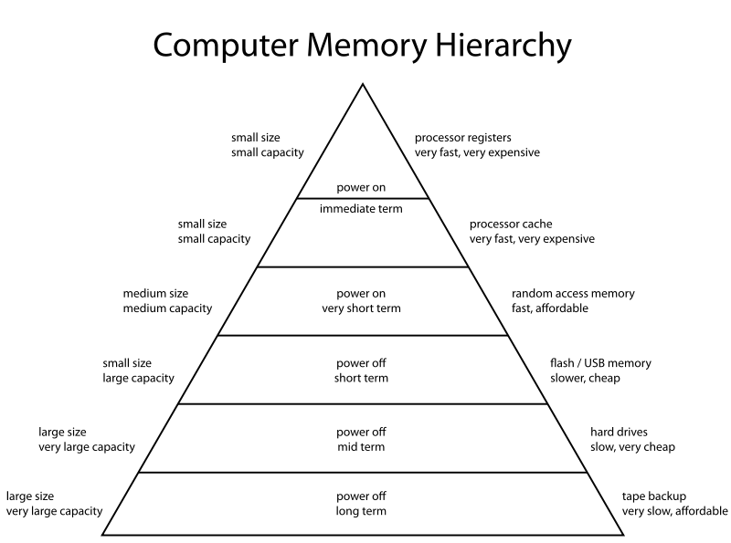

Slide 18
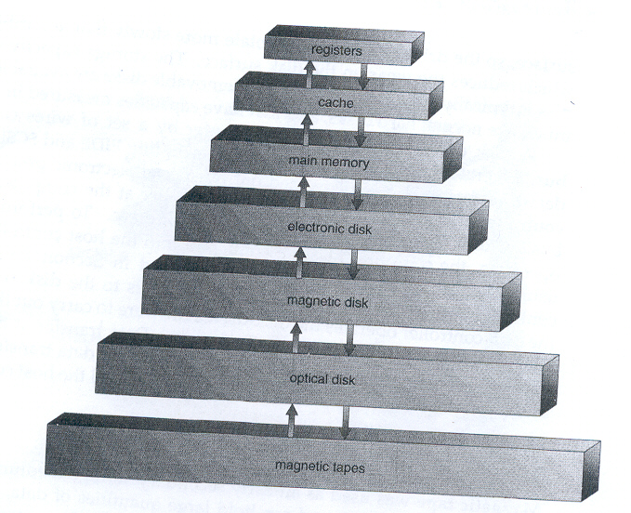
Йерархия на паметта

Slide 19
Регистри
Позволяват директен достъп на процесора до тях. Затова, всички изпълняващи се инструкции и всички данни, които те използват трябва да се намират в тях. Ако не са там, те първо трябва да бъдат преместени преди работа на процесора с тях.
В случай на I/O операция, всеки I/O контролер включва регистри за задържане на предаваните инструкции и данни. Обикновено, специални I/O инструкции позволяват обмен на данни между тези регистри и паметта.
За да се осъществи по-удобен достъп до вх/изх устройства, много компютърни архитектури предоставят memory-mapped I/O.

Slide 20
Мemory-mapped I/O
В този случай определен диапазон от адреси в паметта е резервиран. В този диапазон всеки адрес съответства на устройство, така че запис по този адрес означава извеждане на данни към устройството (“пишем” в устройството), а четене от този адрес означава въвеждане от устройството.
Този метод е подходящ за устройства, които работят бързо (например видео контролер).
Такъв I/O е подходящ и за други устройства – например серийни и паралелни портове за свързване на модем или принтер.

Slide 21
Достъпът до паметта може да отнеме няколко цикъла. В този случай процесорът обикновено трябва да спре, тъй като няма нужните данни за изпълнение на инструкцията.
Тази ситуация е нежелателна заради честия достъп до паметта. Решението е добавянето на бързодействаща памет между процесора и оперативната памет наречена кеш–памет.

Slide 22
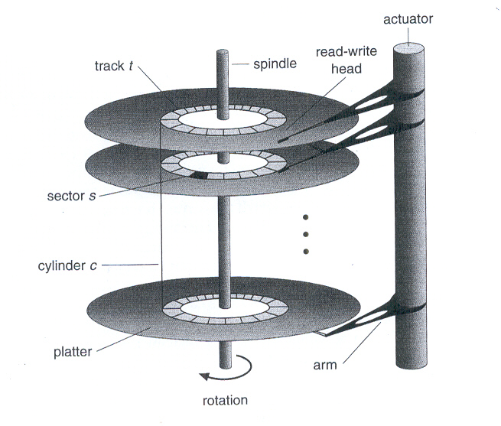
Магнитни дискове

Slide 23
Магнитни дискове
Предоставят основната част от вторичната памет. Всяка плоча от диска има плоска и кръгла форма. Стандартния размер е от 1.8 до 5.25 инча.
Двете страни на плочите са покрити с магнитна материя, като записването става чрез намагнетизиране. Над всяка плоча има глава, която чете и записва.
Главите са закачени към носач, който ги задвижва. Повърхността на главата е разделена на логически пътеки, които са разделени на сектори.
Пътеките, които са на еднаква позиция спрямо носача формират цилиндър. Капацитета на дисковете се измерва в гигабайта.

Slide 24
Магнитни дискове
При използване на диска той се завърта с голяма скорост – над 100 завъртания в секунда. Скоростта на диска се определя от скоростта на трансфера между него и системата (MB/s) и от времето за позициониране на главата на мястото за четене/запис и завъртане на диска до достигане на даден сектор (милисекунди).
Тъй като главите преминават на микрони от плочите има опасност от контакт и въпреки, че плочите са покрити със защитен слой, понякога главата може да повреди повърхността. Ако това се случи, диска не може да се поправи и трябва да бъде заменен.

Slide 25
Магнитни дискове
Друг вид дискове са тези, които могат да се добавят и премахват в режим на работа на системата. Обикновено се състоят от една плоча. Пример са дискетите.Те са бавни, защото главата им стои върху повърхността и завъртането става бавно.
Дисковете се прикачват към компютъра чрез мрежа наречена I/O Bus – EIDE, SCSI. Трансфера на данни се извършва от контролери (електронни процесори). Хост-контролерът се свързва с този на диска, а за да се осъществи операция компютърът записва командата в своя контролер (обикновено се използват memory-mapped I/O портове) и след това я изпраща чрез съобщение на контролера на диска.

Slide 26
Кеш–памет
Използва се за по-бърз трансфер на информация. Когато е необходима дадена информация, първо се проверява дали тя се намира в кеша. Ако не е там, се използва оперативната памет, като се оставя копие в кеша предполагайки, че скоро ще потрябва отново.
Вътрешните регистри (индексните регистри например) предоставят високоскоростен кеш за оперативната памет. Програмистът изпълнява алгоритмите за регистровото разпределяне и възстановяване и решава коя информация да запази в регистрите и коя в оперативната памет.

Slide 27
Кеш–памет
Повечето системи имат кеш за инструкции, който задържа следващата инструкция. Без него процесорът ще трябва да чака няколко цикъла докато се вземе инструкцията от оперативната памет. Повечето системи имат по няколко кеша.
Движението на информация между нивата на паметта е раабота на различни нива на йерархия в КС – трансферът от кеша към процесора и регистрите е хардуерна задача, а трансферът от диска към паметта е работа на ОС.

Slide 28
Съгласуваност и последователност (кохерентност на данните)
В йерархична структура едни и същи данни могат да се появят в различно ниво на паметта. Например, ако променливата А, разположена във файл Б, трябва да се увеличи с единица (файлът се намира на диска), за да се увеличи А, файлът (или част от него), се копира в оперативната памет и след това в кеша и вътрешните регистри. По този начин А се появява на няколко места и когато А се увеличи с единица във вътрешните регистри стойността е различна от тази в другите памети.
Стойността на А става еднаква след като новата и стойност се запише обратно на диска.

Slide 29
Съгласуваност и последователност
В ситуация на единичен процес за дадено време, това не създава проблеми тъй като достъпът до А е винаги на най - високото ниво. В многозадачна среда където процесорът извършва множество операции е важно той да работи със най-обновената стойност на А.
Ситуацията става още по-сложна при многопроцесорна среда, където в допълнение към поддържането на вътрешните регистри, процесорът съдържа също и локален кеш. В такава среда копието на А може да съществува едновременно в няколко кеша и след като отделните процесори могат да изпълняват едновременно, трябва да сме сигурни, че обновяване на А в единия кеш ще изключи възможността за обновяване в другите.

Slide 30
Съгласуваност и последователност
Гореописаната ситуация се нарича кохерентност на кеша и обикновено е хардуерен проблем.
Ситуацията става още по-сложна в среда с много компютри където има няколко копия (дубликати). Тъй като дубликатите могат да бъдат обновени едновременно, трябва да сме сигурни, че когато дубликата се обнови на едно място, ще се обнови и на другите възможно най-бързо.

Slide 31
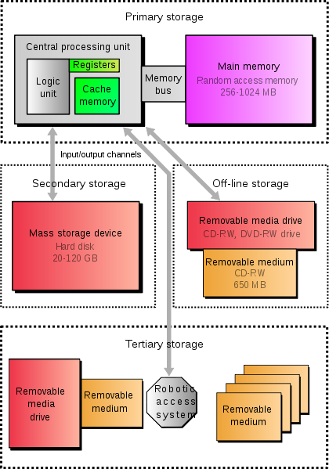

Slide 32
Въпроси и задачи:
Каква е разликата между trap и хардуерно прекъсване?
Защо се използва кеш?
Каква е разликата между кеш и буфер?
Какви са предимствата на асинхронния вход/изход?
С кои видове памет може да работи централният процесор (процесори)?
Кой от долуизброените видове памет е енергозависим?
а) оптичен диск;
б) RAM;
в) ROM;
г) USB-памет:

